Slide 1
デジタルドキュメント論
東京大学教育学研究科
2019年度 S1, S2

Slide 2
本日の内容
Word形式
Word形式のファイルの作成
python-docxを使ってdocxファイルを作成する
PowerPoint形式
PowerPoint形式のファイルの作成
python-pptxを使ってpptxファイルを作成する

Slide 3
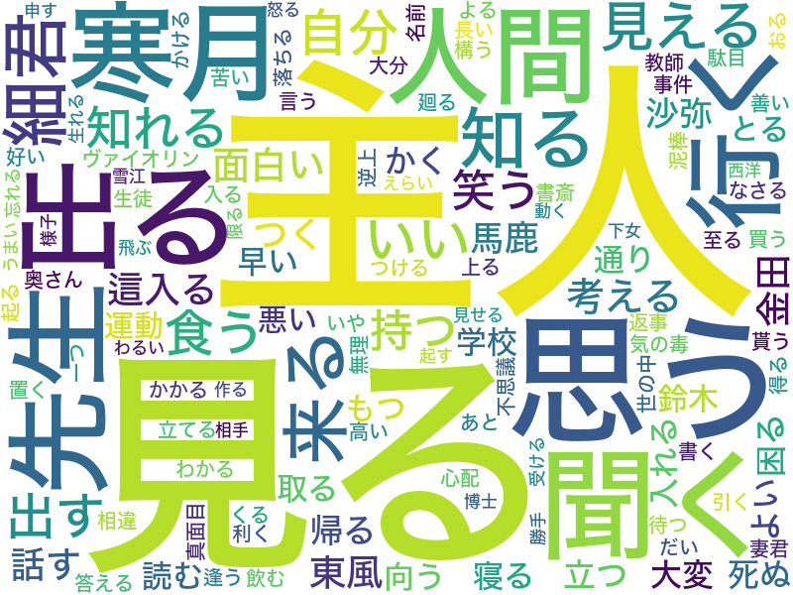
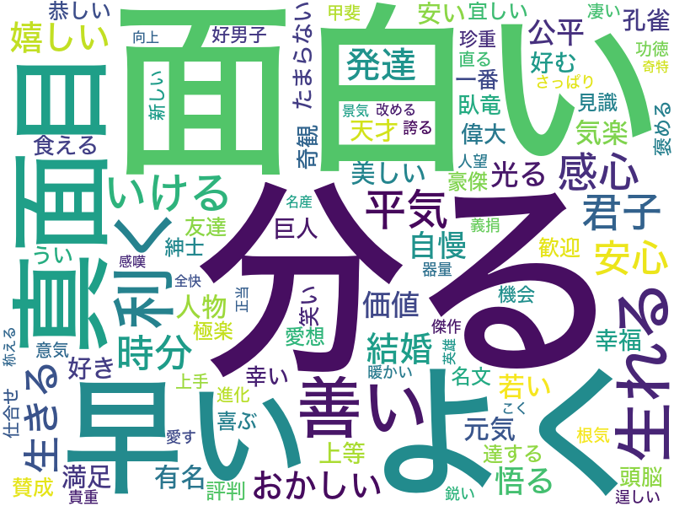
画像の配置
ワードクラウド3
ワードクラウド4

Slide 4
表の配置
日にち | 内容
4/10 | ガイダンス
4/17 | 学術論文PDF解析
4/24 | 小説のテキストマイニング

